Slide 1

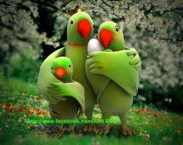
স্বাগতম

Slide 2
উপস্থাপনায়
শাহনাজ আক্তার
সহকারি শিক্ষক
কাজিরহাট সরকারি প্রাথমিক বিদ্যালয়
বেগমগঞ্জ ,নোয়াখালী।

Slide 3
শ্রেনিঃতৃতীয়
বিষয়ঃপ্রাথমিক গনিত।
পাঠ শিরোনামঃওজন।
সময়ঃ৪০ মিনিট।

Slide 4
শিখনফল
১। ওজন পরিমাপের সনাতন পদ্ধতি ( দাঁড়ি পাল্লা)
সম্পর্কে জেনে বলতে পারবে ।
২। ওজন পরিমাপের মূল একক গ্রাম ও
১০০০ গ্রাম = ১ কেজি তা বলতে পারবে ।
৩। বাটখারাগুলো চিনে প্রত্যেকটি কত গ্রামের
বাটখারা তা বলতে ও লিখতে পারবে ।

Slide 5
গান গাইব

Slide 6

পাঠ শিরোনামঃওজন পরিমাপ
পাঠ্যাংশঃ বাটখারা ও ওজন মাপার ওযন্ত্র।

Slide 7
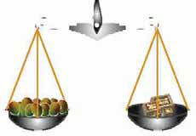
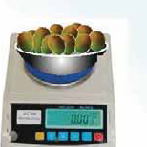
এগুলো কিসের ছবি ?
দাড়িপাল্লা
ডিজিটাল

Slide 8

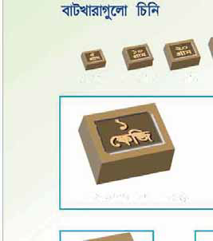
এগুলো কিসের ছবি
বাটখারা

Slide 9
১০০০ গ্রাম = ১ কেজি

Slide 10
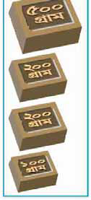

৫০০+৫০০= ১০০০ গ্রাম বা ১কেজি
৫০০+২০০+২০০+১০০= ১০০০ গ্রাম বা ১ কেজি

Slide 11
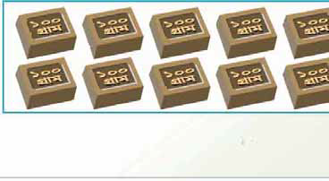
১০টি ১০ গ্রামের বাটখারা =১কেজি

Slide 12
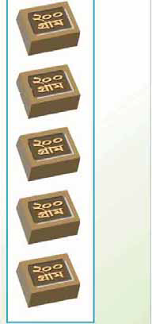

এগুলো কিসের ছবি?
১০০০ গ্রাম= ১ কেজি
বাটখারা

Slide 13
ছাত্র- ছাত্রিদেরকে বই খূলে বাটখারাগূলো দেখতে বলবো।

Slide 14
মূল্যায়ন
১।ওজন পরিমাপের মূল একক কি বল?
২।বই দেখে দলে বাটখারাগুলো কত গ্রামের তা লিখ?

Slide 15
বাড়ির কাজ
১।৫০০ গ্রামের ৪টি বাটখারা = কত?
২।৩০০+২০০+২০০+১০০+১০০+৫০+৫০=?

Slide 16
ধন্যবাদ

